Slide 1
Leerplanvoorstelling Nederlands 7de leerjaar gericht op hoger onderwijs VII-Ned
Barbara.axters@katholiekonderwijs.vlaanderen
Ine.desplinter@katholiekonderwijs.vlaanderen

Slide 2
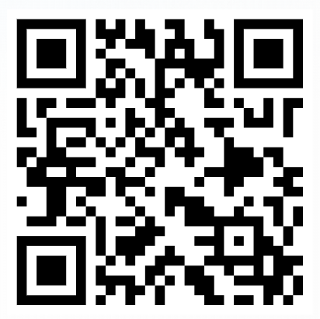
Schrijf je in voor de vakkennieuwsbrief
mijn.katholiekonderwijs.vlaanderen/#!/nieuwsbrieven
Notes:
Ine

Slide 3
Vooraf
Welkom
Wie zijn wij?
Disclaimer
Praktische afspraken:
Leerplanvoorstelling wordt opgenomen.
Microfoons dempen.
Vragen in de padlet, de chat of achteraf mondeling.
Notes:
Ine

Slide 4
Notes:
Vanaf hIneier de opname starten.

Slide 5
Vragen of bekommernissen leerplan Nederlands 7de leerjaar gericht op HO
Notes:
Ine

Slide 6
Doelstellingen
Het nieuwe leerplan introduceren
Didactische wenken en enkele interessante bronnen aanreiken
Vragen beantwoorden
Een paar inspirerende lesideeën delen
Notes:
Ine

Slide 7
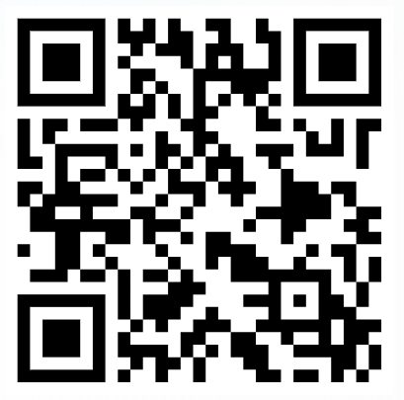
Nieuwe leerplannen verkennen
Derde graad – kruimelpad
Rechtstreekse link + QR-code
Website Katholiek Onderwijs Vlaanderen
Didactiek en leerplannen
7de leerjaar gericht op doorstroom hoger onderwijs verschillende leerplannen
PRO-site
Vakken en leerplannen
Vakken en leerplannen
7de leerjaar
Leerplan (katholiekonderwijs.vlaanderen)
Notes:
IneLeerplan Nederlands gericht op doorstroom hoger onderwijs

Slide 8
Plaats in de lessentabel
6 lesuren
‘Voorbereidend jaar op hoger onderwijs na structuuronderdeel met afbeidsmarktfinaliteit’ (onderwijskwalificatie 3)
Voor doorstroomgerichte specialisatie (VII-DoSp) met 2 doelen die je aan Nederlands kan koppelen. Dat leerplan is geschreven voor 2 lesuren en ‘onze’ leerplandoelen zullen vooral gekozen worden in functie van het domein ‘Maatschappij en welzijn/ onderwijs’.
In complementair gedeelte kan gekozen worden voor een uur ‘Communicatie en interactie’.
Maak afspraken met de leraar van dat vak zodat er geen overlap is.
Notes:
Barbara

Slide 9
Huidige onderwijsstructuur | Modernisering so | Doorstroom hoger onderwijs?
7de specialisatiejaar bso Combinatie van algemene vorming en technische/praktische vorming Diploma secundair onderwijs (toegang tot bacheloropleidingen hoger onderwijs) | 7de leerjaar gericht op instroom arbeidsmarkt na behaalde OK3 Domeingebonden studierichting met beroepsgerichte specialisatie na behaalde OK3 Beroepskwalificatie | Na 7de leerjaar gericht op instroom arbeidsmarkt: Beroepskwalificatie Geen bijkomende onderwijskwalificatie Toegang tot graduaatsopleidingen op basis van OK3 Wordt onderzocht: toegang tot professionele bacheloropleidingen via afwijkende toelatingsproef op voorwaarde van OK3 en bijkomend BK in 7de lj.
Naamloos leerjaar bso Focus op algemene vorming Diploma secundair onderwijs (toegang tot bacheloropleidingen hoger onderwijs) | 7de voorbereidend jaar op hoger onderwijs Domeinoverschrijdende studierichting met focus op algemene vorming Diploma secundair onderwijs – onderwijskwalificatie 4 | Diploma secundair onderwijs – onderwijskwalificatie 4 (toegang tot bacheloropleidingen hoger onderwijs)
Se-n-Se in tso of kso Focus op technische/praktische vorming Certificaat | 7de leerjaar gericht op instroom arbeidsmarkt na behaalde OK4 Domeingebonden studierichting met beroepsgerichte specialisatie na behaalde OK4 Beroepskwalificatie | Toegang tot bacheloropleidingen hoger onderwijs op basis van het eerder behaalde diploma secundair onderwijs – onderwijskwalificatie 4
Notes:
Barbara

Slide 10
Zevende leerjaren
Huidige onderwijsstructuur | Modernisering so | Doorstroom hoger onderwijs?
Kso: 7de jaar in voorbereiding op artistieke toelatingsproeven Focus op artistieke vorming Attest lesbijwoning | Bijzondere beeldende vorming Bijzondere muzikale vorming Bijzondere vorming dans Bijzondere vorming woordkunst-drama na structuuronderdeel met dubbele finaliteit en doorstroomfinaliteit (OK4) Domeingebonden studierichting – Kunst en creatie Doelen afgeleid van de (specifieke) minimumdoelen van inhoudelijk verwante structuuronderdelen derde graad | Toegang tot bacheloropleidingen hoger onderwijs op basis van het eerder behaalde diploma secundair onderwijs – onderwijskwalificatie 4
Aso: 7de jaar bijzondere wetenschappelijke vorming Focus op wiskunde en wetenschappen Attest lesbijwoning | Bijzondere wetenschappelijke vorming na structuuronderdeel met dubbele finaliteit en doorstroomfinaliteit (OK4) Domeinoverschrijdende studierichting Doelen afgeleid van de (specifieke) minimumdoelen van inhoudelijk verwante structuuronderdelen derde graad | Toegang tot bacheloropleidingen hoger onderwijs op basis van het eerder behaalde diploma secundair onderwijs – onderwijskwalificatie 4
Notes:
Barbara

Slide 11
Overzicht
Leerplancomponent | Doelstelling
Communicatie en informatie | 1 – 5
Literatuur | 6
Identiteit in diversiteit | 7
Taal, taalgebruik en taalsysteem | 8-11
Onderzoekscompetentie | Staat in het leerplan VII-DoSp en kan ook aan andere vakken gekoppeld worden.
Redigeren Analyseren hoe context betekenis van een taaluiting beïnvloedt. | Leerplan VII-DoSp onder rubriek ‘Moderne talen’ LPD 6, 7.
Creatief met taal + interactie over relevantie literaire teksten voor leefwereld, samenleving | Keuzedoelen in leerplan VII-DoSp onder rubriek ‘Moderne talen’ LPD K10, K11
Notes:
Barbara

Slide 12
Elf leerplandoelen
Geen aparte doelen rond attitudes (*)
Uitdagend om in 1 schooljaar te bereiken
De doelen bouwen verder op het leerplan III-Ned-a
Notes:
Ine

Slide 13
Elf leerplandoelen
Minimumdoelen 2de en 3de graad D/A
Leerplandoelen
VII-Ned
+ 2 ‘facultatieve’ LPD’en in VII-DoSp
Hoe hoog mogen we de lat leggen?
Voor welke domeinen is het interessant om ook de taaldoelen uit het leerplan DoSp toe te voegen?
Notes:
Facultatieve LPD'en = afhankelijk van de focus kunnen ze bepaalde doelen toevoegen. (leerplan doorstroom specialisatie krijgen ze dus twee extra doelen)

Slide 14
Vier componenten
Communicatie en informatie
Identiteit in diversiteit
Literatuur
Taalgebruik en taalsysteem
Notes:
Ine Dit leerplan is opgebouwd uit vier componenten. Het is belangrijk om de samenhang tussen de componenten te bewaken: ze zijn te onderscheiden, maar niet te scheiden. Bovendien spelen ze vaak tegelijkertijd en werken ze ook op elkaar in. De eerste component die we hier gaan toelichten is Communicatie en informatie. Bij deze component horen 5 leerplandoelen.

Slide 15
Communicatie en informatie

Slide 16
Communicatie en Informatie
LPD 1 | De leerlingen bepalen het onderwerp, de hoofdgedachte en hoofdpunten bij het doelgericht lezen en beluisteren van teksten met deze tekstkenmerken.
Duiding | Doelgericht strategieën inzetten, combineren met LPD 11
Wenken | Ruime variatie teksten binnen de tekstsoorten
 | Groei stimuleren door voldoende oefenkansen te bieden
 | Authentieke en rijke teksten gebruiken, aandacht voor kadrering, lay-out, kleur, muziek, geluid, vertraging van bewegende beelden …
Extra | Vormen van gelaagdheid leren onderscheiden: intenties, opvattingen, waardeoordelen, cultureel bepaalde ideeën …
 | Differentieer door leerlingen uit te dagen met teksten met een hogere informatiedichtheid.
Notes:
Barbara Dit doel lijkt heel sterk op een doel uit de derde graad a-finaliteit. Het grote verschil zit hem in de kenmerken van de teksten, die zijn een stuk uitdagender dan in de derde graad a-finaliteit. Je kiest voor een ruimere variatie aan teksten binnen de tekstsoorten (informatieve, persuasieve, precriptieve, argumentatieve, opiniërende, narratieve teksten), fictie en non – fictie en, zowel niet-digitaal als digitaal. Besteed ook voldoende aandacht aan misleidende communicatie bv. Fake news, phishing, manipulatie door beelden...
We zetten in op de groei van de leerlingen door bijvoorbeeld met steeds moeilijkere teksten te werken, zoals pseudo-wetenschappelijke teksten. Daarnaast is het ook de bedoeling om leerlingen die nog moeite hebben sterk te begeleiden in het toepassen van gepaste strategieën via modelling om ook daar naar steeds meer zelfstandigheid van de leerling toe te werken.
Als leraar ben je je bewust van de woordenschat die je via deze teksten wil aanbrengen en welke al behandelde woordenschat je via de teksten of filmpjes die je aanbiedt verder wil consolideren. In de derde graad zullen leerlingen ook verschillende teksten met elkaar vergelijken, info beoordelen op betrouwbaarheid, correctheid en bruikbaarheid en leren we de leerlingen loskomen van hun eigen perspectief om zich te kunnen verplaatsen in het perspectief van andere lezers, of van de auteur.

Slide 17
Communicatie en Informatie
LPD 2 | De leerlingen selecteren relevante informatie bij het lezen en beluisteren van teksten met deze tekstkenmerken.
Duiding | Doelgericht strategieën gebruiken om relevante info te selecteren
 | Tekstkenmerken zijn aangepast ten opzichte van III-Ned-a
Wenken | Info kritisch bekijken, beoordelen op betrouwbaarheid, correctheid, bruikbaarheid
 | Bronnen vergelijken, info benaderen vanuit meerdere perspectieven
Extra | Vormen van gelaagdheid onderscheiden:
 | Relevante info uit verschillende bronnen gestructureerd samenbrengen en met elkaar vergelijken
 | Vormen van gelaagdheid leren onderscheiden
Notes:
Ine Het tweede LPD sluit nauw aan bij het eerste leerplandoel. Ook hier proberen we met een ruime variatie aan tekstsoorten te werken en om met rijke en authentieke teksten te werken waarvan de tekstkenmerken aansluiten bij die van de derde graad D/A-finaliteit en dus beter voorbereiden op het volgen van een opleiding in hoger onderwijs. Vormen van gelaagdheid onderscheiden, kan een verdieping zijn van dit leerplandoel, leerlingen kunnen intenties, opvattingen en waardeoordelen uit een tekst halen, ook cultureel of individueel bepaalde ideeën herkennen. Dat helpt de leerlingen om die kritische houding te versterken die in bepaalde richtingen in het hoger onderwijs van hen verwacht wordt.
Je kan ook inzettten op het kritisch benaderen van de inhoud door in te zetten op het doel van het GFL rond info beoordelen op betrouwbaarheid, correctheid, bruikbaarheid. Dat is meteen ook een goede voorbereiding op de onderzoekscompetentie (leerplan voor domeinspecifieke doelen in dit leerjaar). Met het communicatiemodel bekijk je het taalgebruik altijd in zijn totale, reële context. Daardoor maak je veel meer kans om tot een betrouwbaar inzicht te komen in hoe anderen taal gebruiken.
Je kan de leerlingen relevante informatie uit verschillende bronnen op een gestructureerde manier laten samenbrengen, eventueel in functie van een spreek- of schrijfdoel. Bv. schema, tabel, grafiek, diagram, tekening, mindmap, kolommenschema, storyboard, info graphics. Je geeft de leerlingen keuzevrijheid. Het is ook goed om leerlingen bronnen te laten vergelijken die vanuit verschillende perspectieven ontstaan zijn.

Slide 18
Teksten
Grote variatie aan tekstsoorten
Onderwerp
Concrete tot algemene inhoud
Structuur/samenhang
Complexe structuur
Herkenbare samenhang
Langere, complexere zinnen
Uiterlijk kenmerk (bijkomend mondelinge receptie)
Normaal spreektempo
Informatiedichtheid
Gemiddelde tot vrij hoge informatiedichtheid
Woordenschat
Frequente en laagfrequente woorden
Figuurlijk taalgebruik
Standaardnederlands en andere taalvariëteiten
Tekstkenmerken receptieve vaardigheden
Notes:
Barbara De tekstkenmerken van receptieve teksten zijn uitdagender dan die in de derde graad A-finaliteit. Hier zal voor sommige leerlingen veel oefening nodig zijn om teksten te lezen en te begrijpen die aan deze kenmerken voldoen. Grote variatie aan tekstsoorten ipv gewoon variatie, in plaats van vrij algemene inhoud, algemene inhoud, ipv herkenbare structuur, complexe structuur, toevoeging van langere complexere zinnen, de gemiddelde informatiedichtheid gaat over naar vrij hoge informatiedichtheid, van frequente en minder frequente woorden naar ook laagfrequente woorden – woordenschat uitbreiden, ook academische, zal hier belangrijk zijn. Van een heldere samenhang gaan we naar een herkenbare samenhang

Slide 19
https://www.mediawijs.be/nl/nieuwsindeklas
Lessenpakket om kritisch en bewust, actief en creatief aan de slag te gaan met nieuws en actualiteit, met handleidingen, PPT, affiches, tools, werkbladen en nog zoveel meer.
Notes:
Ine

Slide 20
Rijke teksten en hoe die te selecteren?
Wat rijke teksten zijn? (kijkwijzer)
Hoe herken je rijke teksten?
Waarom is het zo belangrijk om ermee te werken?
Voorbeelden van rijke teksten om jouw lessen mee te verrijken. (ook voor zaakvakken binnen taalbeleid)
Notes:
Ine

Slide 21
Laat leerlingen al aan de slag gaan met (pseudo-wetenschappelijke) teksten rond domein waarin ze verdere studies willen aanvatten.
Notes:
Ine Hier kun je bijvoorbeeld werken met hoofdstukken uit boeken over bepaalde thema’s , stukken teksten uit vroegere GIP’s of andere onderzoeksopdrachten van leerlingen uit D/A in jullie school. Als je leerlingen laat kiezen welke tekst ze verwerken, volgens interesse, kunnen ze eventueel al wat know how vergroten rond wat ze volgend schooljaar willen studeren.

Slide 22
Opbouw naar zelfstandig verwerken van teksten met de vereiste tekstkenmerken
Opbouwen naar meer zelfstandigheid
Modeling: samen hardop denkend
Geleid oefenen
Zelfstandig tekst verwerken
Opbouwen naar meer evaluatiecriteria
Onderwerp en hoofdgedachte
Structuur herkennen, analyseren, tekstdoel achterhalen
Kritisch interpreteren, standpunt herkennen of innemen
Opbouwen in moeilijkheidsgraad teksten
Starten met korte, informatieve teksten (bv. actualiteit)
Naar langere, complexere betogende of beschouwende teksten
Teksten met meer impliciete informatie en abstractere thema’s (zoals in het hoger onderwijs)
Notes:
Barbara

Slide 23
Opbouw in leesdoelen
Onderwerp en hoofdgedachte herkennen
Gericht op inleiding en slot
Titels en eventueel signaalwoorden interpreteren
Belangrijke info en hoofdpunten selecteren
Markeren van kernzinnen
Onderscheid hoofd- en bijzaken
Structuur en verbanden analyseren
Verbanden (oorzaak-gevolg, tegenstelling, opsomming) herkennen
Signaalwoorden leren gebruiken als houvast
Relevante informatie vinden in functie van een opdracht
Informatie gericht op een vraag zoeken
Gericht scannen en selectief lezen
Interpretatie en kritische leesvaardigheid
Intuïties controleren
Auteurshouding en bedoeling doorzien
Notes:
Barbara

Slide 24
Communicatie en Informatie
LPD 3 | De leerlingen vatten doelgericht een geschreven tekst (tekstkenmerken) schriftelijk samen (minimumvereisten samenvatting).
Wenken | Eerst tussenstappen, dan samenvatting – kernzinnen aanduiden
 | Een keer een doorlopende tekst als samenvatting
 | Begeleiding bij zoeken naar gepaste techniek, naar een doorlopende tekst als samenvatting toewerken.
 | Lln helpen bij het zoeken naar een voor hen geschikte techniek.
Extra | Inhouden van verschillende teksten in een samenvatting samenbrengen;
Notes:
Barbara Dit derde leerplandoel ‘de leerlingen vatten doelgericht een geschreven tekst schriftelijk samen, is zeer belangrijk met het oog op eventuele verdere studies van de leerlingen, maar ook voor de beroepscompetentie in het latere professionele leven. Als leraar is het belangrijk om leerlingen hierin goed te begeleiden bij het zoeken naar een gepaste techniek om teksten samen te vatten, en naar een doorlopende tekst voor een samenvatting toe t werken. Voor de doelgroepen waar jullie mee werken, is er ook een extra suggestie om verder te werken naar het samenbrengen van verschillende teksten in een samenvatting. Bovendien kun je met de gemaakte samenvattingen aan de slag gaan om de leerlingen een argumentatieve tekst te laten schrijven.

Slide 25
Minimumvereisten samenvatting = minimumvereisten productieve vaardigheden met toevoeging van:
Structuur/Samenhang
Herformulering op het vlak van woordgebruik en zinsbouw
Notes:
Barbara Hier vind je de minimumvereisten van een samenvatting, die zijn gelijk aan de minimumvereisten van andere productief schriftelijke vaardigheden, maar hier met een extra focus op structuur, samenhang en herformulering op het vlak van woordgebruik en zinsbouw.

Slide 26
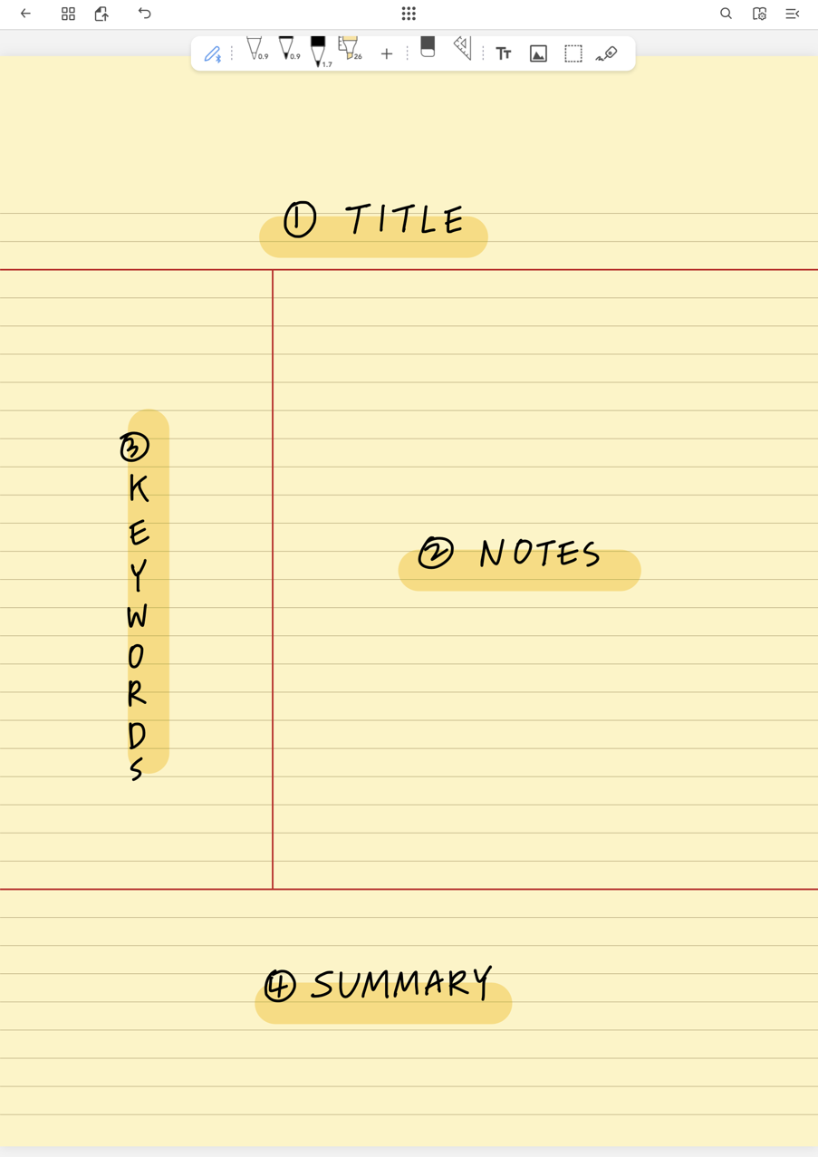
Hulpmiddelen bij schema’s Samenvatting
Tussenstappen naar een schriftelijke
Samenvatting:
Cornell note taking
Sketchnotes
Concept mapping en knowledge mapping
Mindmapping via verschillende programma's
Thinking maps
Tagclouds en wordclouds via www.wordle.net
Notes:
Ine Bij het samenvatten kan je de leerlingen begeleiden in dit proces door hen bijvoorbeeld eerst kernwoorden – en kernzinnen te laten identificeren om zo de essentie van de tekst te vatten, en hen te helpen naar een geschikte techniek (vb. Markeren, mindmap, infographic, tabel... of een combinatie)

Slide 27
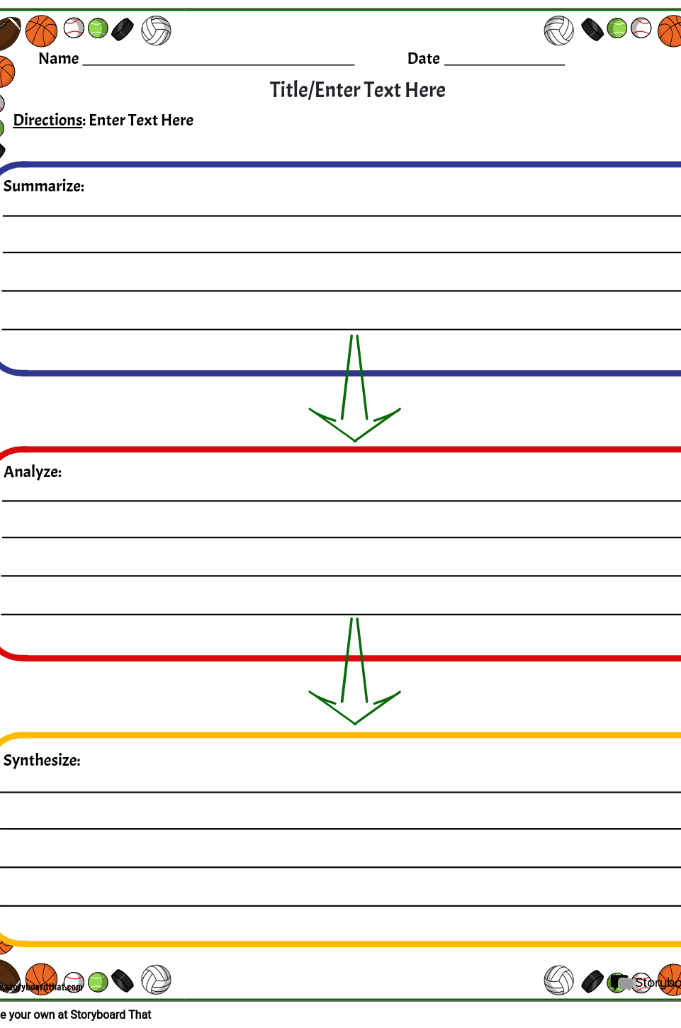
Samenvatten in doorlopende tekst als voorbereiding op het schrijven van papers
Notes:
Ine

Slide 28
Notes:
Half ingevulde schema’s, iedereen moet ander deel aanvullen en uiteindelijk tot volledig schema te komen – overleg is metacognitie stimuleren en sterker maken om zelfstandig schema’s te maken.

Slide 29
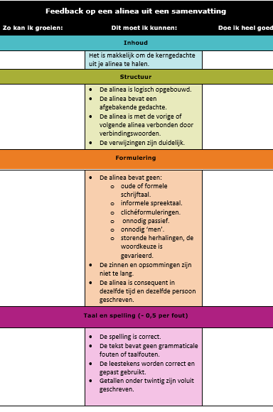
Rubric of one voor samenvatting
Evalueren van 1 alinea
Feedback gebruiken om rest van de tekst verder aan te passen.
Notes:
Ine Als je 1 alinea evalueert, kunnen leerlingen de rest van de tekst aanpassen aan wat je in die feedback schreef. Ze schrijven achteraf op waar ze in de rest van de tekst nog aanpassingen deden op basis van je feedback in de andere alinea’s. Je geeft punten op die ene alinea en op de mate waarin ze je feedback in de rest van de tekst konden verwerken.

Slide 30
Opbouw naar zelfstandig een samenvatting schrijven van teksten met de verwachte minimumvereisten
Opbouwen in zelfstandigheid
Van modeling (leraar hardop denkend samen met de leerlingen)
Begeleid samen
In duo
Zelfstandig
Opbouwen in aantal evaluatiecriteria bij evalueren van een samenvatting.
Opbouw naar volledige samenvatting:
Inleiding voor samenvatting leren schrijven
Conclusie voor samenvatting laten schrijven
1 alinea van een samenvatting laten schrijven
volledige samenvatting laten schrijven
Opbouw in moeilijkheidsgraad thema samen te vatten tekst
Opbouw in moeilijkheidsgraad tekststructuur van samen te vatten tekst
Notes:
Barbara

Slide 31
Communicatie en Informatie
LPD 4 | De leerlingen spreken en schrijven doelgericht. (minimumvereisten).
Wenken | In functie van persoonlijke en formele contexten, verschillende tekstsoorten
 | Authentieke voorbeeldteksten: vanuit receptie naar productie
 | Zo veel mogelijk schrijf- en spreekkansen bieden: proces belangrijker dan product
 | Vaste tekststructuren leren kennen om spreken en schrijven te ondersteunen.
Extra | Voorbereiden op het schrijven van een paper.
 | Visuele ondersteuning en presentatietools
 | Creativiteit inzetten
Notes:
Barbara zowel informele, persoonlijke als meer formele contexten: betekenisvolle opdrachten; vanuit receptie naar productie; teksten uit andere vakken bieden ook kansen.
Grote variatie aan teksten, ook teksten met vaste tekststructuren bv. Maatregelstructuur; aandacht voor tekstverbanden bv vergelijking, oorzaak – gevolg.
Ruim aanbod aan spreek – en schrijfkansen; vaardigheden kunnen in samenhang aan bod komen.
Het is enorm belangrijk om ook expliciet aan spreekdurf te werken, veel spreekkansen en ook voor minder bekend publiek laten spreken, zijn oefenkansen die we de leerlingen niet mogen ontnemen.

Slide 32
Tekstkenmerken productieve vaardigheden
Teksten
Grote variatie aan tekstsoorten
Onderwerp
Concrete tot algemene inhoud
Uiterlijke kenmerken
Gepaste lay-out
Verzorgd taalgebruik/taalvariëteit
Standaardnederlands, met aandacht voor uitspraak, intonatie, spelling, interpunctie, woordkeuze, zinsbouw, helderheid, adequaatheid, correctheid en vlotheid
Gepast register
Gepaste lichaamstaal
Beleefdheidsconventies
Verbale en non-verbale communicatie
Structuur/samenhang
Herkenbare tekstopbouw
Gepaste tekststructuur
Vaste tekststructuren
Herkenbare tekstverbanden
Bijkomend voor schriftelijke productie
Tekstopbouwende elementen
Informatiedichtheid
Gemiddelde tot vrij hoge informatiedichtheid
Woordenschat
Frequente en laagfrequente woorden
Figuurlijk taalgebruik
Ondersteuning
Met behulp van ondersteunende middelen
Notes:
Barbara De tekstkenmerken voor productieve vaardigheden zijn dezelfde als in d/a – grote variatie aan tekstsoorten, concrete naar ook algemene inhoud, ook laagfrequente woorden ipv enkel minder frequente, eenvoudig figuurlijk taalgebruik wordt uitgebreid naar figuurlijk taalgebruik, de informatiedichtheid wordt hoger en ook hier weer werken we met vaste tekststructuren.

Slide 33
Voorbeeld solliciteren
VDAB: cv en brief
Diverse lessuggesties via Klascement.net
YOUCA – solliciteren
Thomas More – Praktische zoektocht van CV en vacature tot gesprek. 3.5 Een sollicitatiegesprek.
Solliciteren behandelden ze al uitvoerig in de derde graad A-finaliteit – bouw daarop verder.
Notes:
Ine – solliciteren kun je eventueel ook vervangen door functioneringsgesprek voeren als je leerlingen in de derde graad a-finaliteit al heel veel gedaan hebben rond solliciteren.

Slide 34
Opdrachten in functie van verdere studiekeuze
Schrijf een e-mail naar een opleiding waarin je drie vragen stelt over het traject, toelatingsvoorwaarden en stage.
Verdedig schriftelijk en mondeling een onderwerp voro een werk dat je zou willen maken (bijv. bachelorproef) verdedigen omdat je daar graag rond wil werken.
Presenteer een pitch rond een onderwerp waarrond je snel informatie moest verwerven en verwerken.
Geef een argumentatieve presentatie om je standpunten rond een maatschappelijk thema te brengen.
Is hoger onderwijs de enige weg naar succes?
Moet hoger onderwijs toegankelijk zijn voor iedereen?
Wat telt voor jou: diploma behalen of ervaring opdoen?
Moet elke jongere ooit stage doen, ongeacht de richting die hij volgt?
Moeten sociale media aan strengere regels onderworpen worden?
Moeten influencers zich houden aan gedragscodes?
Is groepsdruk een excuus of realiteit?
Is het eerlijk dat jongeren straks de ‘klimaatfactuur’ zullen betalen?
Moet elke jongere leren budgetteren op school?
Moet respect altijd verdiend worden of krijg je dat automatisch?
Notes:
Ine Mogelijke opdrachten in functie van verdere studiekeuze

Slide 35
Praktische tips voor ondersteuning
Werk met checklists voor tekststructuren (bv. opbouw e-mail, verslag, samenvatting, presentatie)
Geef taalsjablonen voor openingszinnen, verbindingswoorden, afsluitformulering …
Gebruik rubrics voor zelf- en peer-assessment zodat ze de evaluatiecriteria (= vereisten) goed leren kennen
Integreer spreek- en schrijfkansen in elke les: zelfs een korte ‘schrijf je doel van deze les in één zin’ helpt
Notes:
Ine

Slide 36
Communicatie en Informatie
LPD 5 | De leerlingen nemen doelgericht deel aan mondelinge en schriftelijke interactie (minimumvereisten).
Duiding | Ook onvoorbereid aan gesprek in vertrouwde context kunnen deelnemen
Wenken | Aandacht voor formele contexten
 | Expliciet wijzen op belang en effect van non-verbale communicatie
 | Werken rond verbindende communicatie
 | Beleefdheidsconventies
 | Werken aan een kritische houding ook t.a.v. eigen mening
Notes:
Barbara Laat deze leerlingen gerust ook oefenen om onvoorbereid in vertrouwde contexten aan gesprekken deel te nemen, behandel eventueel ook het effect van hun non-verbale communicatie op de voortgang of het verloop van een gesprek. Ook verbindende communicatie bewust aanleren kan voor de leerlingen zinvol zijn om in de toekomst feedback goed te capteren en ermee aan de slag te gaan, maar ook in hun verdere sociale relaties. Je kan de leerlingen een kritische houding laten aannemen, ook ten opzichte van hun eigen mening. Dat kan door hen verschillende perspectieven te laten innemen, feiten en meningen te laten onderscheiden, veralgemeningen en stereotyperingen te laten doorprikken ... Zo leren ze hun mening te onderbouwen of een standpunt in vraag te stellen. De leerlingen vergelijken soorten argumenten en de mogelijke impact of waarde ervan. Ze denken na over mogelijke tegenargumenten en reageren daar proactief op. Ze brengen zelf onderbouwde tegenargumenten aan en kunnen drogredenen herkennen

Slide 37
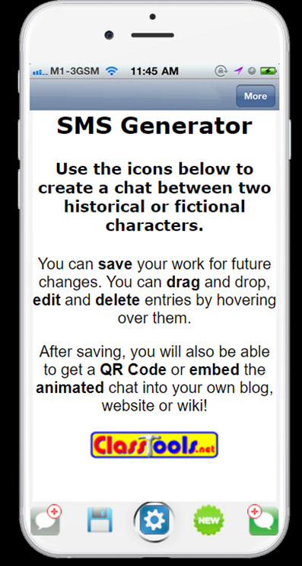
Schriftelijke en mondelinge interactie
Telefoongesprekken
Reservaties
Chatboxen
Interviews
Informatie geven/vragen
Verhoor
Stage-overleg met mentor die vrij kritisch is
…
Notes:
Ine Enkele voorbeelden waarin je zowel mondeling en/ of schriftelijk mee in interactie gaat; …. Je kunt

Slide 38
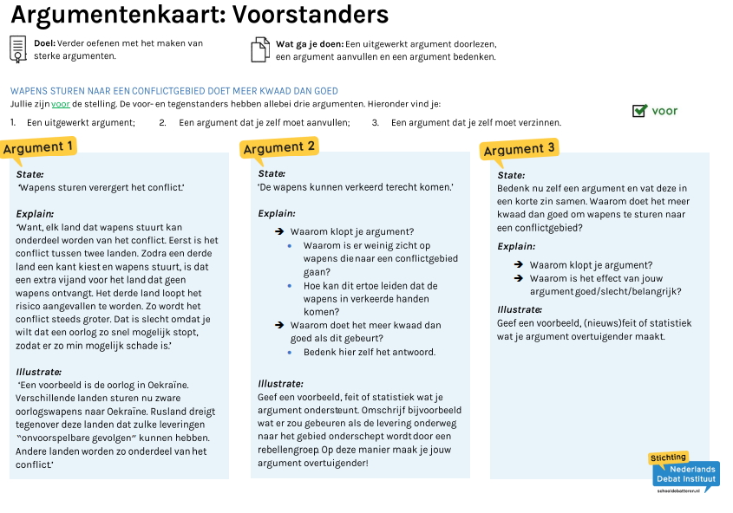
Bron: https://www.schooldebatteren.nl
Notes:
Ine Debatteren biedt kansen om vakoverschrijdend te werken.

Slide 39
Notes:
Ine

Slide 40
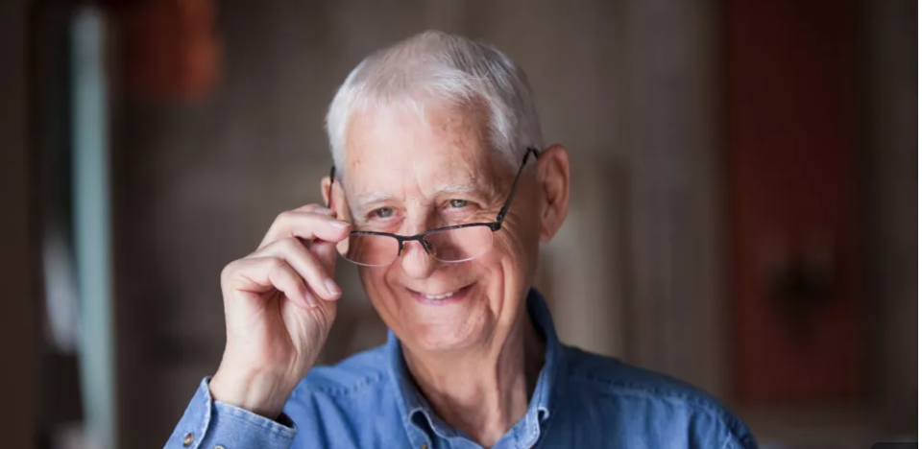
Literatuur

Slide 41
Literatuur
LPD 6 | De leerlingen verwoorden de eigen beleving en interpretatie van literaire teksten.
Duiding | Samenspel van waarnemen, beleven en interpreteren
Wenken | Verschillende soorten literaire teksten
 | Leren kijken, beelden leren lezen, begrijpen en interpreteren
 | Waarom spreken sommige delen van de tekst je aan, andere niet? Respectvol elkaars mening beluisteren draagt bij aan empathisch vermogen.
 | Creatieve verwerking van beleving
Extra | In interactie gaan met auteurs, recensies, andere leerlingen, bloggers … met andere opvattingen over een werk.
Notes:
Barbara Maak rond dit doel afspraken over de graden heen omdat dit doel ook aan bod komt in de vorige graden. De creatieve verwerking kan leerlingen soms beter voorbereiden op bepaalde opleidingen., afhankelijk van domein waarin ze kiezen.

Slide 42
Voorbeelden – lesfiches (zie PRO-site)
De recensie
E-mail over een theatervoorstelling
In poëzie zeggen we…
Dialogisch literatuuronderwijs
Notes:
Ine

Slide 43
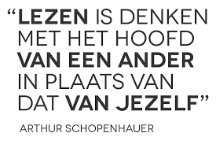
Notes:
Ine

Slide 44
https://didactieknederlands.nl/handboek/2021/04/leesclubs-in-literatuuronderwijs/
Inspirerend materiaal en uitgewerkte lessen met o.a. doorklikmogelijkheden naar:
Praten over romanfragmenten
Praten over fictiefragmenten
LitLab
Leesclub in de klas
...
Notes:
Ine

Slide 45
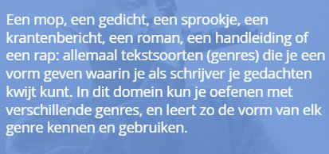
www.schrijfacademie.nl
Met handleiding docenten en kennisclips
Notes:
Ine

Slide 46
Literaire leesspiegel
Individueel: tekst lezen
Welk fragment raakt je het meest? Waarom?
Welk stuk liet je koud of vond je verwarrend? Waarom?
Welke zin of passage zou je aan een vriend(in) voorlezen?
Met wie of wat in het verhaal voel je verbondenheid (of net niet)?
Literaire kring: respectvol delen van leeservaring
In kleine groepjes (4-5 leerlingen) reflecties delen
Iedereen krijgt spreektijd (max. 2 min)
Open gespreksfase: reageren, vragen stellen, vergelijken.
Terugblik en mondelinge afronding
Klassikaal: wat viel op in de gesprekken?
Welke verschillen zaten er in beleving?
Wat heb je geleerd over jezelf of over een ander?
Notes:
Ine

Slide 47
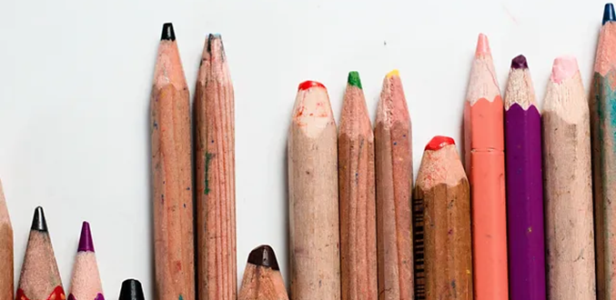
Identiteit in diversiteit

Slide 48
Identiteit in diversiteit
LPD 7 | De leerlingen illustreren het effect van taaluitingen, taalvariëteiten en talen op identiteitsvorming en sociale omgang.
Wenken | Vertrek vanuit taaluitingen in gekende contexten (sportclub, jeugdbeweging, thuis) om ook taaluitingen binnen een breder maatschappelijk kader (berichtgeving via sociale media, andere culturen…) te bekijken.
 | Overeenkomsten en verschillen herkennen en benoemen en bespreken hoe miscommunicatie kan ontstaan.
 | Gelijkenissen en verschillen tussen talen ondersteunt leerlingen bij het leren van nieuwe talen.
 | Bewust maken van de eigen meertaligheid en ontdekken in welke situatie ze bepaalde taalvariëteiten het best inzetten.
Notes:
Barbara Vertrek vanuit een authentieke communicatieve situatie
Geïntegreerd benaderen
Anders- of meertaligheid van de leerlingen inzetten.

Slide 49
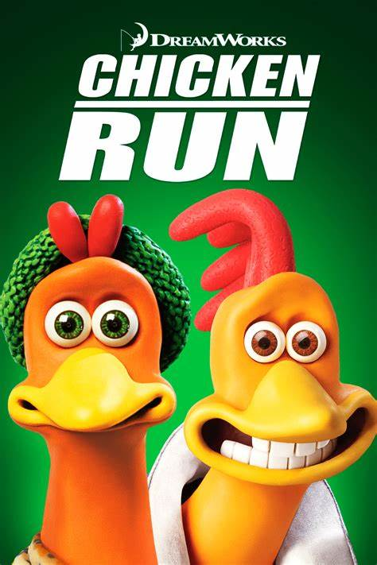
Voorbeelden
Lesfiche Chicken Run – Een aanzet om de leerlingen te laten reflecteren over de verschillende taalvariëteiten.

Slide 50
Voorbeelden
Lesfiche Posters opendeurdag – Een aanzet om de leerlingen te laten reflecteren over de verschillende taalvariëteiten en taalgebruik. Hiervoor ontwerpen de leerlingen een poster voor de opendeurdag.

Slide 51
Vertrek vanuit een authentieke communicatieve situatie
Geïntegreerd benaderen
Anders- of meertaligheid van de leerlingen inzetten.

Slide 52
Dialecten
Sociolecten
Tussentaal
Jongerentaal
Nederlands/België
…
Geluidsfragmenten, filmpjes en lesmateriaal

Slide 53
Voorbeeld Liedjestekst of kijkfragment in het dialect
Kennen dialecten een (andere) grammatica?
Hoe vertaal je de tekst en wat is het effect hiervan? Welke woorden kennen geen AN-alternatief?
Welke versie verkies je en waarom?

Slide 54
Bron: archief van het onderwijs

Slide 55
Vakoverschrijdend werken?
https://historia-europa.ep.eu/sites/default/files/Discover/EducatorsTeachers/ActivitiesForYourClassroom/id-teachers-notes-nl.pdf
Lessuggestie over hoe onze identiteit sommigen insluit en anderen buitensluit

Slide 56
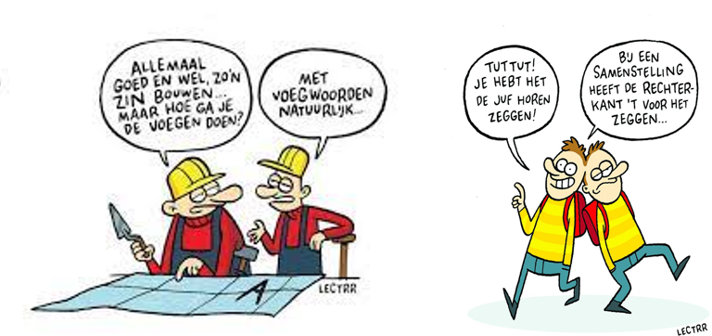
Taal, taalgebruik en taalsysteem
Notes:
De doelen hieronder zijn altijd in functie van de doelen onder de andere rubrieken, geïntegreerde aanpak, vooral in functie van communicatie en informatie, wel belangrijk voor de leerlingen om echt te oefenen op bepaalde zaken in functie van bijv. schrijfvaardigheid

Slide 57
Taal, taalgebruik en taalsysteem
LPD 8 | De leerlingen passen inzicht in taalgebruik toe ter ondersteuning van hun communicatieve handelingen.
Wenken | Communicatiemodel
 | Aandacht voor verbale en non-verbale communicatie. Onderscheid maken tussen fysieke en online communicatievormen (videobellen, webinar, online vergadering)
 | Beleefdheidsconventies en registers van formeel en informeel, onderscheid tussen schrijf- en spreektaal.
 | Bij de vaste tekststructuren variatie gebruiken. (probleem-, maatregel-, onderzoeks-, handelings- en evaluatiestructuur)

Slide 58
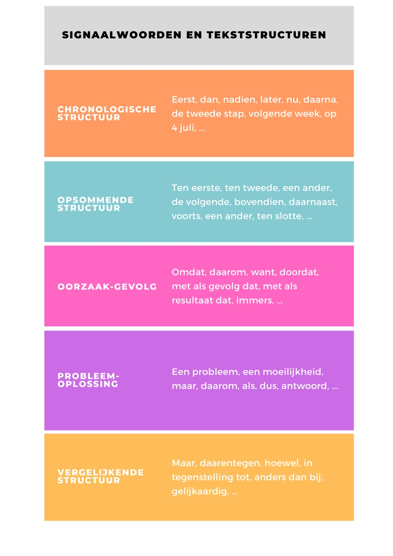
Tekststructuren: variatie in functie van interessegebied leerlingen
Bijvoorbeeld probleem-, de maatregel-, de evaluatie-, de handelings- en de onderzoeksstructuur.
Productief en receptief
Aan vaste structuren kan je de tekstverbanden koppelen die specifiek zijn voor een bepaalde structuur, bijvoorbeeld beschrijvend, chronologisch, middel-doelverband, oorzakelijk, redengevend, gevolgaanduidend, tegenstellend, toegevend, voordelen-nadelenverband, voorwaardelijk, opsommend, vergelijkend, toelichtend, samenvattend, concluderend.
Artikel rond hoe tekststructuren onderwijsen – didactiek Nederlands

Slide 59
Een opgenomen webinar volgen en aantekeningen maken
Aantekeningen met elkaar vergelijken.
Wie heeft meest gestructureerde aantekeningen?
Wie heeft de meest volledige aantekeningen?
Welke aantekeningen zou je het liefste gebruiken om te studeren? Waarom?
Notes:
Ine

Slide 60
Taal, taalgebruik en taalsysteem
LPD 9 | De leerlingen passen inzicht in het taalsysteem toe ter ondersteuning van hun communicatieve handelingen.
Duiding | Aspecten van het taalsysteem: klanken, woorden, zinnen, betekenissen, spelling en interpunctie.
Wenken | Geen theoretische benadering, maar het ondersteunen van de communicatie.
 | Maak gebruik van het metataal functioneel inzetten om de taalvaardigheid van de leerlingen te verbeteren.
 | Inzicht in een taalsysteem kan leerlingen ondersteunen bi het leren van talen: de eigen meertaligheid kan worden ingezet i.f.v. Standaardnederlands.
Extra | Verschillende vormen van humor aanbieden, zoals ironie, sarcasme, cynisme, satire, woordspeling, overdrijving. De leerlingen leren met humor omgaan, zowel receptief als productief en kunnen die gepast interpreteren en inzetten.
Notes:
Nieuw in tekstueel domein zijn de vaste tekststructuren, alle tekstsoorten inclusief argumentatieve tekst, argumentatie: stelling, drogreden en effecten van multimediale elementen
Morfologisch: verbuiging, vervoeging en tussenklank, bijvoeglijk naamwoorden, voornaamwoord persoonlijk en betrekkelijk, voegwoord, zinsoorten, woordvolgorde: bijzin en inversie, voorwerpen: lijdend, meewerkend en handelend – semantisch: synoniem en antoniem – gevoelswaarde van woorden: eufemisme en dysfemisme. Ook aandacht van spelling die ze nodig hebben voor schrijfvaardigheid.

Slide 61
Notes:
Ine Ondersteuning bieden zodat leerlingen zelfredzaam zijn

Slide 62
Functioneel
Leidt de taalbeschouwingsopdracht tot een concreet eindresultaat?
Helpen de taalbeschouwelijke inzichten de leerlingen om andere communicatieve doelen te bereiken en hun taalvaardigheid te verbeteren?
Reflecteren de leerlingen over het taalsysteem of taalgebruik met een voor hen relevant en interessant doel?
Is er voldoende uitdaging voor leerlingen, waardoor ze hun taalbeschouwingscompetenties kunnen versterken?
Notes:
Barbara

Slide 63
Interactief
Voorzie je tijd en ruimte om in interactie te gaan met leerlingen over taalsysteem en taalgebruik? Geef je voldoende input over taalbeschouwing tijdens interacties met leerlingen?
Stel je veel open vragen en denkvragen, zodat leerlingen ook zelf taalbeschouwelijke aspecten kunnen ontdekken?
Voorzie je momenten waarop de leerlingen samen brainstormen, opdrachten uitvoeren … rond talige aspecten?
Zorg je voor werkvormen die leiden tot actief, samenwerkend en probleemoplossend leren over taalbeschouwing?
Laat je jouw leerlingen actief verwerken wat ze geleerd hebben?
Notes:
Barbara

Slide 64
Schrijf op kaartje met welke taalbeschouwelijke inzichten leerlingen tijdens het schrijven rekening moeten houden
De leerlingen schreven een tekst en passen in groen aan of duiden in groen aan:
Twee samengestelde zinnen met onderschikking
Een passiefconstructie vervangen door een actieve zin.
Een te lange zin aanduiden
Een persoonlijk en een betrekkelijk voornaamwoord aanduiden of toevoegen
De woordvolgorde in een zin aanpassen zodat je inversie krijgt.
Een van je gebruikte woorden vervangen door een synoniem
Een lijdend voorwerp aanduiden
Een meewerkend voorwerp toevoegen aan een van je zinnen.
…

Slide 65
Taal, taalgebruik en taalsysteem
LPD 10 | De leerlingen zetten eerder en nieuwverworven woordenschat in ter ondersteuning van hun communicatieve handelingen. (Tekstkenmerken en minimumvereisten).
Duiding | Aandacht voor Standaardnederlands en het dagelijks taalgebruik van de leerlingen. Ook specifieke taalregisters (school- en vaktaal) en aan frequente en laagfrequente woorden.
Wenken | Samenwerken met andere vakken.
 | Voldoende woordenschat beheersen om gesprekken te volgen, te begrijpen en die (nieuw) verworven woordenschat actief inzetten.
 | Inzetten op academisch taalgebruik door (pseudo)wetenschappelijke (luister)teksten aan te bieden voor receptie en de woordenschat laten gebruiken in een spreekopdracht.
 | Bij woordleerstrategieën: begrippen of concepten zijn geen onveranderlijke en enkelvoudige gegevens.
Extra
Notes:
Barbara

Slide 66
Zelfredzaamheid verhogen om betekenissen te achterhalen
Vind ik info in de tekst over het woord?
Ken ik een deel van het woord? (her-, -aar, -je, -doek ...)
Vind ik een vertaling/ synoniem via het internet of een ICT-tool?
Kan iemand me helpen? (4 b's: brein, boek, buur, baas)​
Doe aan betekenisonderhandeling, nagaan wat leerling al over het woord weet
...
Notes:
Totaal nieuwe woorden aanleren, doe je best heel expliciet. Laat de woorden dikwijls, in verschillende lessen aan bod komen. Daag leerlingen uit om de woorden zelf te gebruiken. Kies welke woorden ze echt moeten kennen en richt je daar op. Zet ook buiten de taalvakken in op woordleerstrategieën.Is het woord belangrijk om de tekst te begrijpen?

Slide 67
Expliciet nieuwe woorden aanleren
Gebruik de woorden.
Maak de woorden tijdens het gesprek vooraf al zichtbaar.
Geef leerlingen de kans om de woorden te gebruiken en in te oefenen tijdens je les en gebruik de woorden.
Maak de woorden tijdens het gesprek vooraf al zichtbaar.
Gebruik de woorden veel tijdens het gesprek.
Laat leerlingen ook tekstjes schrijven met de woorden die ze leerden.
Maak aanvulzinnen waarin de geleerde woorden staan voor je hen zelf zinnen laat bouwen met die woorden.

Slide 68
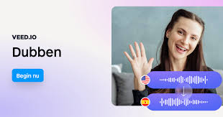
Filmpje dubben
Notes:
Toon een filmpje aan leerlingen waarin de nieuwe woorden aan bod komen. Zet het geluid uit en toon het filmpje opnieuw. In duo's vertellen ze elkaar wat in het filmpje aan bod komt. Ze gebruiken de nieuwe woorden die de leraar hen aanbiedt. Als ze daarna opnieuw luisteren, achterhalen ze welke nieuwe woorden ze niet meteen konden vinden bij het dubben waardoor ze een omschrijving moesten zoeken.

Slide 69
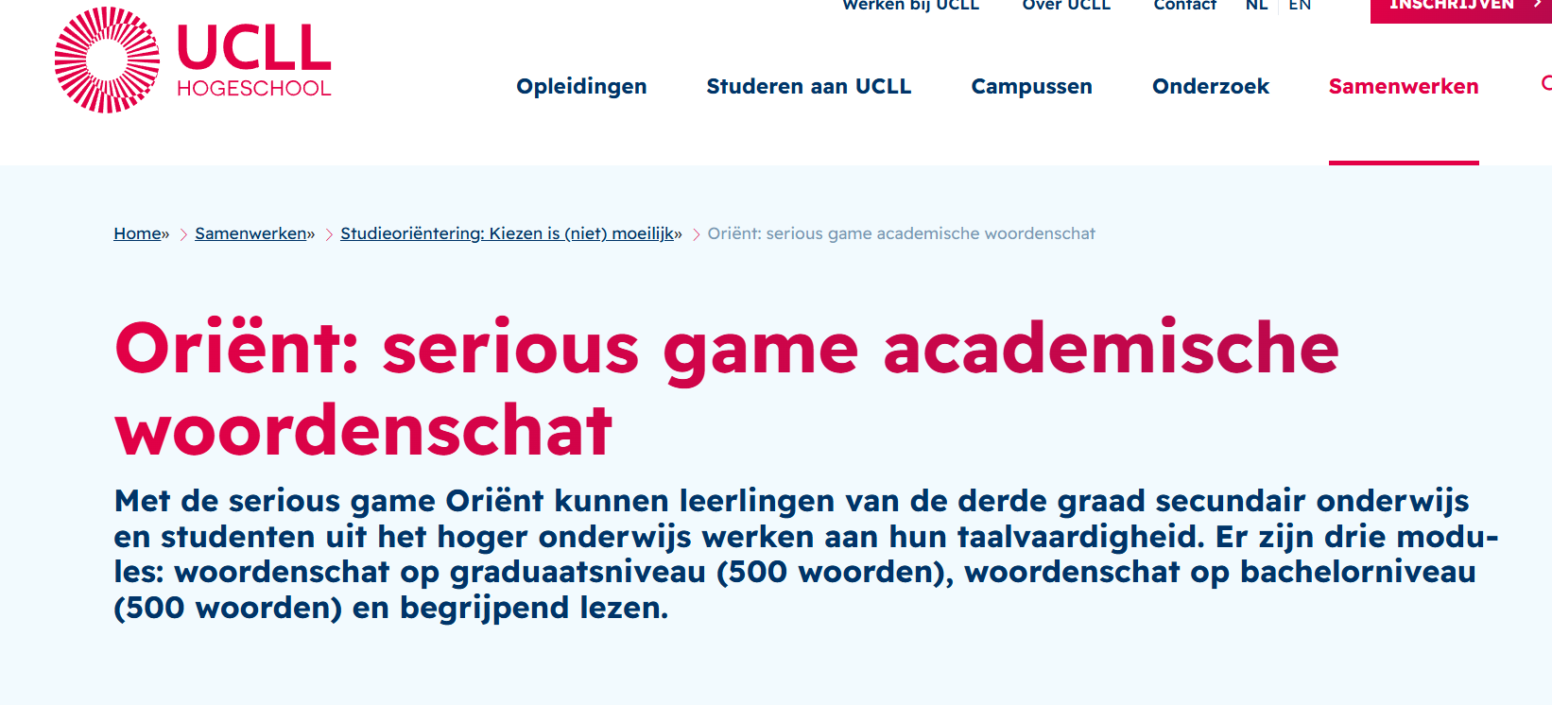
Oriënt-taal
Oriënt is een platform van hogeschool UCLL dat ook in klasverband ingezet kan worden. Zo vinden leerkrachten er o.a. een remediëringstoets Nederlands. Scholen kunnen een login via de website aanvragen.

Slide 70
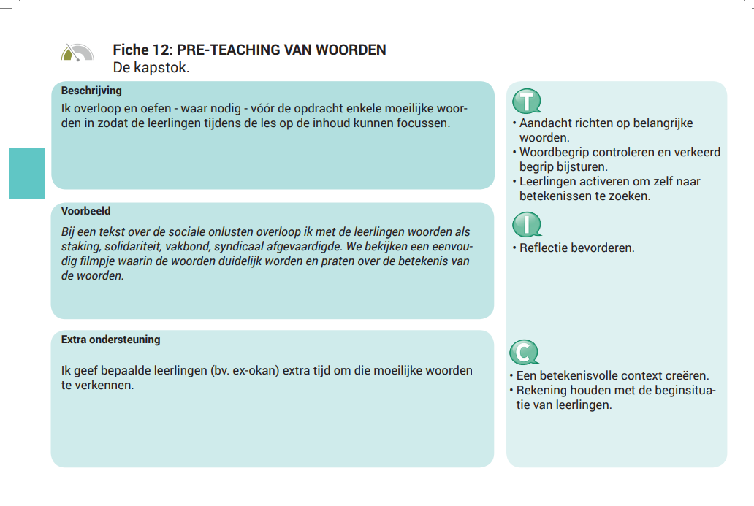
Notes:
Kaarten uit toolbox taalgericht vakonderwijs kunnen eventueel helpen om wat variatie te brengen in de manier waarop je expliciet rond woordenschat werkt in je lessen,.

Slide 71
Notes:
Bij luistervaardigheid kun je dit toepassen

Slide 74
Taal, taalgebruik en taalsysteem
LPD 11 | De leerlingen zetten doelgericht strategieën in ter ondersteuning van informatieverwerking en communicatieve handelingen.
Duiding | Inzetten van die strategieën die de leerlingen zelf nodig hebben voor doelgerichte communicatie.
Wenken | Strategieën bij receptieve vaardigheden.
 | Strategieën om betekenissen te achterhalen.
 | Strategieën bij de productieve vaardigheden.
 | Strategieën bijkomend bij de interactie.
Notes:
Barbara

Slide 75
Strategieën receptie: van modeling naar samen naar zelfstandig toepassen
met lees- en luisterdoel rekening houden;
voorkennis activeren;
inhoud voorspellen;
verbale en non-verbale communicatie en non-verbaal gedrag herkennen;
effecten van non-verbaal gedrag en van multimediale elementen herkennen;
hoofd- en bijzaken onderscheiden en gedachtegang reconstrueren;
lay-out, afbeeldingen en visuele ondersteunende elementen gebruiken;
vragen stellen;
tussentijds samenvatten;
bepalen of het achterhalen van de betekenis van een onbekend woord belangrijk is;
gepaste manier van lezen/luisteren inzetten: oriënterend, globaal, zoekend, intensief, kritisch of genietend lezen/luisteren;
…

Slide 76
Strategieën productie: van modeling naar … samen naar … zelfstandig toepassen
met spreek- en schrijfdoel rekening houden;
voorkennis activeren;
met de ontvanger rekening houden, bv. door het gepast inzetten van lichaamstaal;
rekening houden met effecten van non-verbaal gedrag;
visuele ondersteunende elementen gebruiken;
talige hulpmiddelen gebruiken, bv. spreek- en schrijfkaders, spreek- en schrijfplan, spellingcorrector, uitspraakhulpmiddelen, woordenboek;
lay-out, tekststructuur, structuuraanduiders, titels en benadrukte woorden gebruiken;
eigen tekst nakijken;
respecteren van conventies met betrekking tot tekstsoorten en teksttypes;
…

Slide 77
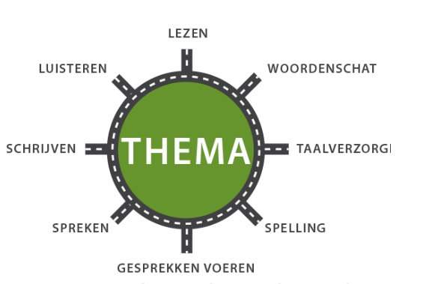
Geïntegreerd werken
extra: interactie, gedachten en gevoelens verwoorden, eigen interpretatie, maar ook strategieën
Notes:
Ine

Slide 78
Belang van vakgroepwerking en leerlijnen
Welke tekstsoorten worden in welke graad/welk jaar behandeld? Is dat receptief: lezen of beluisteren en moeten ze die ook produceren: mondeling of schriftelijk?
Welke methodes van samenvatting werden al aangeboden, ingeoefend?
Met welke strategieën gaan ze in welk jaar expliciet aan de slag?
Welke woordenschatvelden worden behandeld?
Welke creatieve uitdrukkingsvormen met taal komen aan bod?
Werken we met een portfolio literatuur? Wat lezen/beluisteren/bekijken ze in welk jaar?
…
Notes:
Ine Vakgroepwerking en leerlijnen zijn belangrijk bij een graadsleerplan. (weg doen)
Alternatieve vragen: Werken we met een portfolio

Slide 79
Fysieke contactmomenten in 2025 – 2026
- Ingaan op vragen uit de Padlet
- Concrete vragen van deelnemers overlopen
- Verdere concretisering
Voorbeelden
Lesideeën
Notes:
Ine

Slide 80
Notes:
Opname stopzetten

Slide 81
Nog vragen?

Slide 82
Contacteer je begeleider
Regio | Contact
Oost-Vlaanderen | Inge.detroyer@katholiekonderwijs.vlaanderen Peter.vandamme@katholiekonderwijs.vlaanderen
West-Vlaanderen | Barbara.axters@katholiekonderwijs.vlaanderen Ine.desplinter@katholiekonderwijs.vlaanderen Corneel.teerlinck@katholiekonderwijs.vlaanderen
Antwerpen | Sophie.vangenechten@katholiekonderwijs.vlaanderen Hannelore.cornelis@katholiekonderwijs.vlaanderen
Limburg | Kaat.ryckaert@katholiekonderwijs.vlaanderen Ann.vanmeert@katholiekonderwijs.vlaanderen
Mechelen-Brussel | Gino.bombeke@katholiekonderwijs.vlaanderen Patricia.versieck@katholiekonderwijs.vlaanderen
Salesianen van Don Bosco | Ingrid.saelen@katholiekonderwijs.vlaanderen
Notes:
Barbara, controleer je nog even of de namen kloppen én bij de juiste regio staan?

